Slide 1

Desvendando o Objeto `cds`
O Ponto de Acesso Central para Todas as APIs do CAP Node.js

Slide 2
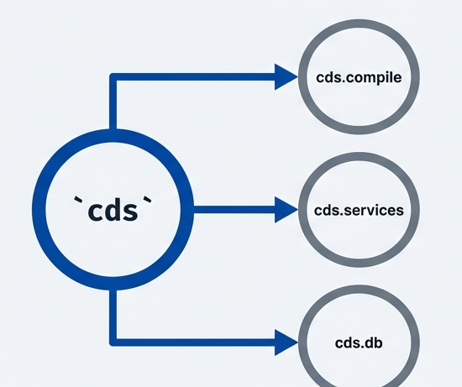
Um Único Ponto de Entrada. Inúmeras Possibilidades.
O objeto `cds` é a 'fachada' que unifica o acesso a todo o ecossistema CAP. Em vez de importar de múltiplos caminhos internos, você começa aqui.
Fachada Unificada (`cds`)
Centraliza `cds.compile`, `cds.services`, `cds.db`, `cds.ql`, `cds.env` e todas as classes base.
Certo vs. Errado na Importação
// CORRETO: Fachada oficial estável
const cds = require('@sap/cds');
const { Request } = require('@sap/cds');
// ERRADO: Nunca crie código que dependa de
// caminhos internos de '@sap/cds'
const Request = require('@sap/cds/lib/.../Request');

Slide 3
Modelagem e Compilação
APIs para carregar, analisar, compilar e inspecionar suas definições de modelo (CDL/CSN).
`cds.compile()`, `cds.parse()` e `cds.linked()`
cds.compile(): Transforma CDL em CSN (`let csn = cds.compile('entity Foo { key ID: UUID }')`).
cds.parse(): Analisa CDL para uma representação abstrata (CST).
cds.linked(): Acesso ao modelo com todas as associações resolvidas.
`cds.model` e `cds.entities`
cds.model: Acesso ao modelo globalmente carregado após o bootstrap (`cds.model = await cds.load('*')`).
cds.entities: Atalho conveniente para `cds.model.entities`. Permite acessar as entidades do modelo de forma direta.

Slide 4
Servidor e Serviços
APIs para inicializar o servidor, interagir com os serviços da aplicação e conectar-se a fontes de dados ou sistemas remotos.
`cds.serve()`, `cds.server` e `cds.connect()`
cds.serve(): O ponto de partida para executar seus serviços e iniciar o servidor.
cds.server: Fornece a referência à instância do servidor subjacente (geralmente Express.js).
cds.connect(): Conecta-se a um serviço, especialmente o banco de dados (`cds.db = await cds.connect.to('db')`).
`cds.services`
Um registro (dicionário) de todos os serviços instanciados. É um objeto iterável:
let { CatalogService, db } = cds.services;
for (let s of cds.services) {
/* ... */
}

Slide 5
Acesso a Dados e Transações
Apresenta a interface fluente e integrada para interagir com o banco de dados primário da aplicação de forma segura e consistente.
`cds.db`, `cds.ql` e `cds.tx()`
cds.db: Atalho direto para o serviço de banco de dados primário (`cds.services.db`).
cds.ql (SELECT, INSERT, UPDATE, DELETE): Apresenta a API de consulta fluente.
cds.tx(): Introduz o conceito de gerenciamento de transações, permitindo que múltiplas operações sejam executadas atomicamente.
Exemplo Fluente com `SELECT`
let books = await SELECT.from(Books);
// Explicação: Este código é um atalho para:
// await cds.db.run(SELECT.from(Books))
// demonstrando como as operações QL usam cds.db por padrão.

Slide 6
Configuração e Ambiente (`cds.env` e `cds.requires`)
Como o CAP consolida configurações de diversas fontes (`package.json`, `.cdsrc.json`, variáveis de ambiente, service bindings).
`cds.env` vs `cds.requires`
cds.env: O objeto que contém a configuração efetiva e consolidada (`cds.env.requires.auth`).
cds.requires: Um 'overlay' e atalho para `cds.env.requires`. Mapeia nomes de definições de serviço para suas configurações, mesmo que tenham nomes diferentes.
Exemplo de Cenário (`ReviewsService`)
// Definição: service ReviewsService {}
// Config: { 'reviews': { 'service': 'ReviewsService' } }
cds.env.requires.ReviewsService // > undefined
cds.requires.ReviewsService // > aponta para 'reviews'

Slide 7
Classes e Tipos Essenciais
Apresenta as classes fundamentais que representam os principais conceitos do CAP, disponíveis diretamente no objeto `cds`.
Conceitos de Serviço & Requisição
Conceitos de Serviço: `cds.Service`, `cds.ApplicationService`, `cds.RemoteService`, `cds.DatabaseService`, `cds.MessagingService`.
Estruturas de Requisição: `cds.Request`, `cds.Event`, `cds.EventContext`.
Conceitos de Modelo & Contexto de Usuário
Conceitos de Modelo: `cds.Association`, `cds.Composition`.
Contexto de Usuário: `cds.User`.

Slide 8
Utilitários e Metadados
Propriedades úteis para obter informações sobre o ambiente de execução, versão do framework e estrutura do projeto.
`cds.version`, `cds.root` e `cds.home`
cds.version: Retorna a versão do pacote `@sap/cds` (`const [major] = cds.version.split('.').map(Number);`).
cds.root: O diretório raiz do projeto (o padrão é `process.cwd()`).
cds.home: O diretório de instalação do `@sap/cds`.
`cds.cli`
Fornece acesso aos argumentos da linha de comando com os quais o processo foi iniciado. Útil para plugins:
{
"command": "serve",
"argv": [...],
"options": { "with-mocks": true }
}

Slide 9
Gerenciamento de Erros de Forma Elegante (`cds.error`)
O método `cds.error` é uma ferramenta flexível para construir e lançar erros com mensagens, status HTTP e códigos customizados.
Instanciando vs. Lançando Imediatamente
Tagged Template Strings & `cds.error.expected`
// Interpolação de objetos com formatação rica
foo || cds.error`Expected 'foo' to be truthy, but got: ${foo}`;
// Atalho conveniente para erros comuns
foo || cds.error.expected`${foo} to be truthy`;
// Cria o objeto de erro
let e = new cds.error('message', { code, ... });
// Lança o erro se foo for falso
foo || cds.error('Expected foo to be truthy');

Slide 10
O Ciclo de Vida da Aplicação e o `cds.on`
O objeto `cds` é um `EventEmitter`. Você pode registrar listeners para eventos chave do ciclo de vida (`bootstrap` → `served` → `listening` → `shutdown`).
Eventos Principais
bootstrap: Emitido no início da inicialização.
served: Emitido quando os serviços estão montados e prontos.
listening: Emitido quando o servidor está online e aceitando requisições.
shutdown / cds.exit(): Emitido para permitir desligamento gracioso (`graceful shutdown`). `cds.exit()` inicia o processo.
Exemplo Prático (`shutdown`)
// Garante a limpeza de recursos antes de sair
cds.on('shutdown', async () => {
await fs.promises.rm('some-file.json');
console.log('shutdown');
});

Slide 11
A Ferramenta Essencial: `cds repl`
O `cds repl` (Read-Eval-Print Loop) é seu playground interativo para o CAP para explorar o objeto `cds` e testar consultas em tempo real.
Por que Usar `cds repl`?
Inspeção Imediata: Inspecione modelos compilados, versões e configurações ativas sem escrever scripts de teste.
Execução Ao Vivo: Teste expressões CQL e conectores de serviço interativamente no terminal.
Sessão Interativa no Terminal
> cds.version
'7.3.0'
> cds.model.entities.Books
{ kind: 'entity', ... }
> cds.compile('entity Foo {}')
{ definitions: { Foo: { kind: 'entity', ... } } }
> cds.requires.db
{ kind: 'sqlite', ... }

Slide 12
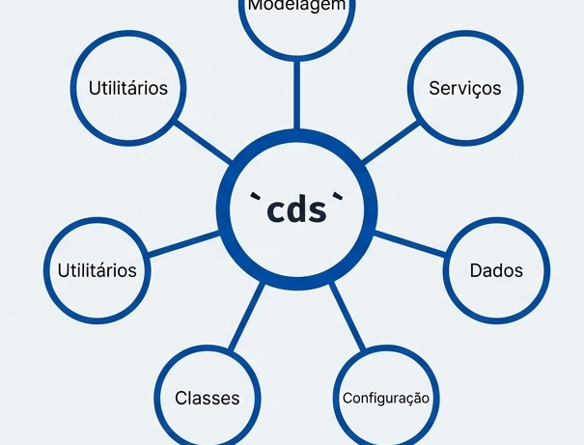
Dominando o Objeto `cds`
Mapa Mental (`cds`)
6 domínios funcionais conectados ao objeto `cds`: Modelagem, Serviços, Dados, Configuração, Classes e Utilitários.
Pontos-Chave para Memorizar
Fachada Única: `cds` é sua fachada única para todas as APIs do CAP.
Importação Padrão: Sempre importe via `const cds = require('@sap/cds')`. Evite caminhos internos.
Acesso Fluente: Utilize `cds.ql` e `cds.db` para acesso a dados fluente e valide suas ideias com o `cds repl`.

Slide 13
Próximos Passos e Recursos
O objeto `cds` é o seu ponto de partida. Aprofunde seu conhecimento explorando a documentação oficial e aplicando esses conceitos.
Documentação Oficial (capire)
Guia Completo: A fonte de verdade abrangente para todos os aspectos do CAP: `https://cap.cloud.sap/docs/`.
API Reference Node.js
Referência Detalhada: Documentação detalhada das APIs do Node.js para o objeto `cds`: `https://cap.cloud.sap/docs/node.js/api`.

